Slide 1
FIELD GEOLOGY
Lecture 2
Strike, dip, compass

Slide 2
KAYAÇ YAPISI
Kayaçlar değişik fiziksel ve kimyasal özelliklere sahiptir. Bunun yanı sıra, doğal biçimsel özellikleri de bulunmaktadır. Genel anlamda biçimsel özelliklerinin tümüne birden kayaçların yapısı denilir (Tatar, 1984). Kayaçlar mostralarda (kayaçların yüzeyde görüldüğü kısımlarda) farklı doğal özelliklerde görünürler. Örneğin bir vadi kenarında yüzeye çıkmış bir kömürün kalınlığı, yanal değişimi kömür tabakasının yapısını göstermektedir

Slide 3
KAYAÇ YAPISI
Neye göre Sınıflama Yapıldığı | Başlıca Sınıflar
Geometrik Niteliklere Göre | Düzlemsel Yapılar -tabakalanma -yapraklanma -fay, kırık, çatlak düzlemleri -uyumsuzluk düzlemleri (sınırlar) |  |  | Çizgisel Yapılar -kıvrım ekseni -lineasyon -fay, kırık, çatlak izi -budinaj (sucuk yapısı) -kalem ve mil yapısı
Büyüklüğe Göre | Mikroskopik Yapılar (ikizlenme, dalgalı sönme vb) |  |  | Mezoskopik Yapılar (tabaka, kırık vb.) |  | Megaskopik Yapılar (Kuzey Anadolu Fayı, okyanus ortası sırtlar vb.)
Oluşum Kökenlerine Göre | Mağmasal Yapılar | Tortul Yapılar | Metamorfik Yapılar |  | Tektonik Yapılar |  | Atektonik Yapılar
Kayaç yapılarının genel sınıflaması (Tatar, 1984’den değiştirilerek)

Slide 4
DÜZLEMSEL YAPILARDA TEMEL KAVRAMLAR
Üç önemli kavram vardır. Bunlar:
DOĞRULTU
EĞİM YÖNÜ
EĞİM MİKTARI

Slide 5
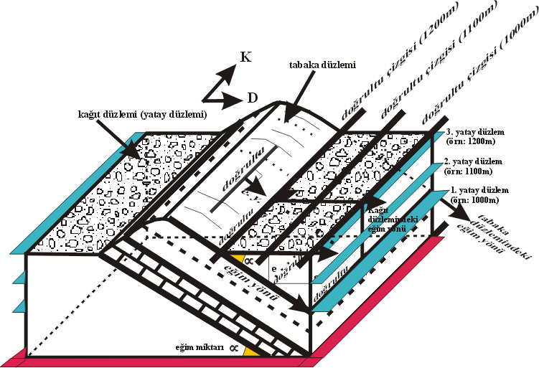
Doğrultu kavramı:
Bu terim içerisinde dört alt terim tanımlanabilir. Bunlar:
Doğrultu,
Doğrultu değeri,
Doğrultu çizgisi ve
Doğrultu çizgisi değeri’ dir
Doğrultu: Bir düzlemsel yapının (tabaka, fay, kırık vb.) yatayla yaptığı arakesite doğrultu denilir. Doğrultu belirtmede KD-GB gidişli, K-G gidişli, KB-GD gidişli ya da D-B gidişli ifadaleri kullanılabilir.

Slide 7
Doğrultu değeri: Arakesitin coğrafi kuzeyle yaptığı açı doğrultu değeridir.
Doğrultu için
K β D ,
K β B,
K-G
ya da
D-B
şeklinde ifadeler kullanılır.
Eğer arakesit K-G ile çakışıyorsa doğrultu K-G,
doğu-batı ile çakışıyorsa D-B doğrultulu ifadaleri belirtilir.
K ile bir açı yapıyor ise bu açı okunarak K β D, K β B şeklinde tanımlamalarda bulunulur.
Doğrultu güneyden okunmaz. Bir başka deyişle G β B, G β D denilemez.

Slide 8
Doğrultu çizgisi: Değişik yüksekliklerdeki yatay düzlemlerin, düzlemsel yapı (tabaka vb) ile yaptığı her bir arakesit bir doğrultu çizgisini oluşturur.
Doğrultu çizgisi değeri: Arakesitleri oluşturan yatay düzlemlerin yükseklik değerleri, doğrultu çizgilerinin değerini verir. Örneğin 1000 m yükseklikteki bir yatay, 1000 m değerli bir doğrultu çizgisidir. Doğrultu çizgi değerlerinin azaldığı yön eğim yönünü gösterir. Çünkü eğim yönündeki yatay yüksekliklerin arakesitleri daha düşük değerli doğrultu çizgilerini oluşturur.

Slide 10
Eğim Yönü Kavramı
Eğim yönü : Bir düzlemsel yapının yattığı yöndür.
---Düzlemsel yapı her yöne yatabilir.
K, G, D, B, KD, KB, GD, GB gibi sekiz yöne de olabilir.
---Doğrultuya diktir.
---Düzlemsel yapı üzerine su konulduğunda suyun aktığı yön de
eğim yönünü gösterir.
---Önceden de belirtildiği gibi, harita düzleminde doğrultu çizgi
değerlerinin azaldığı yön, eğim yönünü gösterir.
---Normal bir tabakalanma da eğim yönünde gidildikçe genç
birimlerle karşılaşılır.

Slide 11
Eğim yönü 2’ye ayrılarak incelenebilir. Bunlar;
1.Gerçek eğim yönü : Doğrultuya dik yöndeki düşey düzlemde oluşan eğim yönüdür.
2.Zahiri eğim yönü : Doğrultuyu dik olmayan, doğrultuya herhangi bir yönde açı ile gelişmiş düşey düzlemdeki eğim yönüdür.

Slide 12
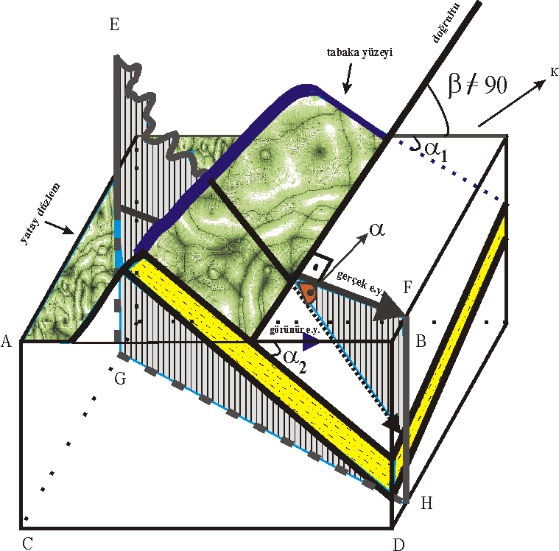

Slide 14
Eğim Miktarı Kavramı
Eğim miktarı : Bir düzlemsel yapının yatayla yaptığı dar açıdır.
---0-90 arasındadır.
O derece olan yatay tabakadır, 90 olan düşey tabakadır, 0-90
arası olan eğimli tabakadır.
---Yatay tabakanın doğrultusu, eğim yönü ve eğim miktarı olmaz.
--- Düşey tabakanın doğrultusu olur, eğim yönü olmaz.
--- Eğimli tabakanın hem doğrultusu, hem eğim yönü ve hem de
eğim miktarı vardır.
----10 -15 yataya yakın tabakaları, 30 -50 normal eğimli tabakaları 70 -80 dike yakın tabakaları, gösterir.
--- Devrik tabakalar her ne kadar dönmüş tabakalar ise de bunlarda da eğim miktarı yine 0 ile 90 arasında ölçülmelidir.

Slide 15
1.Gerçek eğim miktarı : Doğrultuyu dik yöndeki düşey düzlemde düzlemsel yapının yatayla yaptığı açıdır.
2.Zahiri eğim miktarı: Doğrultuya dik olmayan yöndeki düşey düzlemde düzlemsel yapının yatayla yaptığı açıdır.

Slide 20
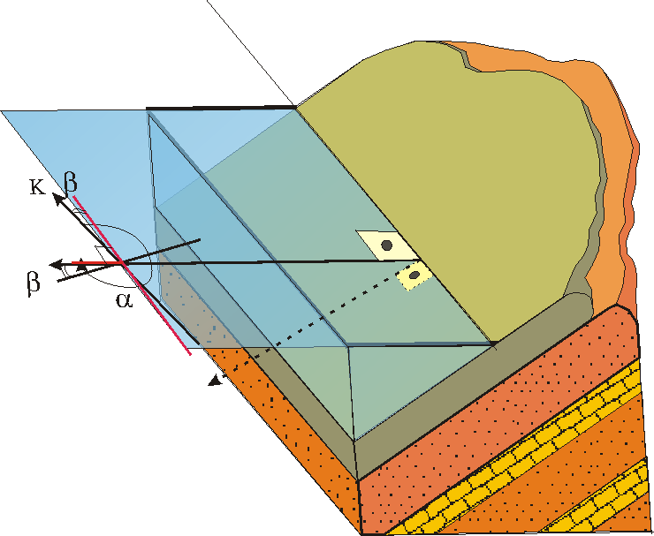
Eğim yönü derecesi: Düzlemsel yapının yattığı yönün ifadesidir. İki değişik şekilde belirtilebilir. İlki eğim yönünün, kuzey 0 derece olarak kabul edilip saat yönünde ilerleme ile 0-360 derece arasındaki değeridir. İkincisi K ve G ana yönleri ile yaptığı dar açı ifadesidir. Örneğin 120 derece denilebildiği gibi G60D’ya doğru da denilebilir

Slide 21
